Slide 1
Psicometría de los instrumentos de evaluación: fiabilidad, validez y sensibilidad
Tema 1
Prof. Dr. Francisco Molina Rueda Evaluación Neurológica
Máster Universitario en Neurocontrol Motor

Slide 2
Fiabilidad - Reliability
Índice de contenidos
Validez - Validity
Sensibilidad - Responsiveness

Slide 3
Consulta: https://www.cosmin.nl/

Slide 4
Fiabilidad
Consistencia interna – internal consistency
Fiabilidad - realibility

Slide 5
Fiabilidad
Aborda el grado en el que una puntación está libre de error de medición
Evalúa si las puntuaciones obtenidas al evaluar los pacientes son consistentes bajo diversas circunstancias:
Consistencia Interna: interrelación entre los ítems o dominios de una escala
Fiabilidad: proporción de la varianza total en las mediciones debida a las diferencias "verdaderas" entre los pacientes
Test – retest. A lo largo del tiempo
Interevaluador – Interrater. Por diferentes personas en la misma ocasión
Intraevaluador – Intrarater. Por la misma persona en distintas ocasiones

Slide 6
Fiabilidad
Interpretación estadística: Coeficiente de Correlación Intraclase (CCI)
Estimación del valor “r”:
> 0,90 – EXCELENTE
Entre 0,76 y 0,90 – BUENO
Entre 0,5 y 0,75 – MODERADO
< 0,5 - POBRE
Interpretación estadística: Cambio Mínimo Detectable (CMD): magnitud de la variación del valor de cada escala por debajo de la que ese cambio puede ser interpretado como inherente a la variabilidad del propio método de valoración, sin que haya existido un verdadero cambio en la situación clínica del paciente

Slide 7
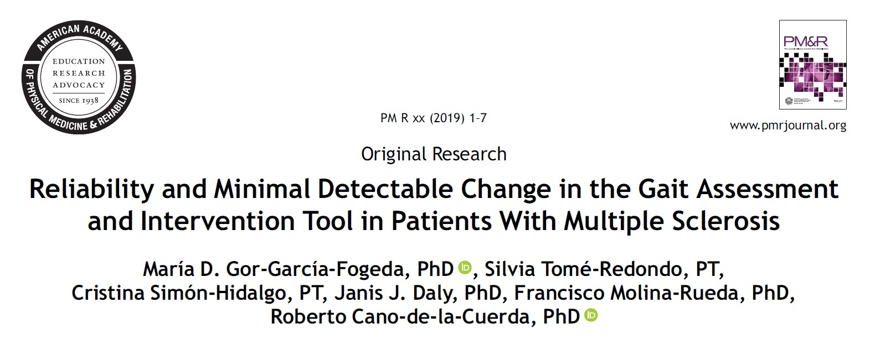
Fiabilidad
CCI para la fiabilidad intraobservador = 0,91; Intervalo de Confianza del 95% (IC95%) = 0,85-0,95
CCI para la fiabilidad interobservador = 0,93; IC 95% = 0,88 – 0,96 CMD = 1,19 puntos (de la escala) para la fiabilidad intraobservador

Slide 8
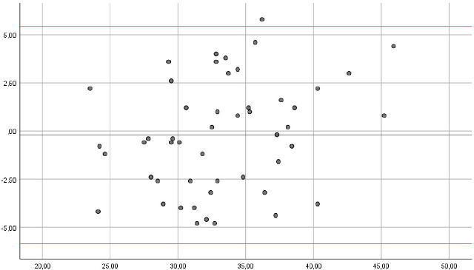
Fiabilidad
Interpretación estadística: Gráficos de Bland-Altman. Límites de acuerdo
Permiten visualizar los errores de las observaciones y los límites tolerables de acuerdo (desviación estándar de la diferencia entre las observaciones = ± 1,96).
Diferencia entre las observaciones se muestran en eje y
Puntuación media entre observaciones se muestran en el eje x
La amplitud de los límites de tolerancia y la distancia respecto a cero de la media de las
diferencias entre las observaciones →
reflejan el sesgo de medición

Slide 9
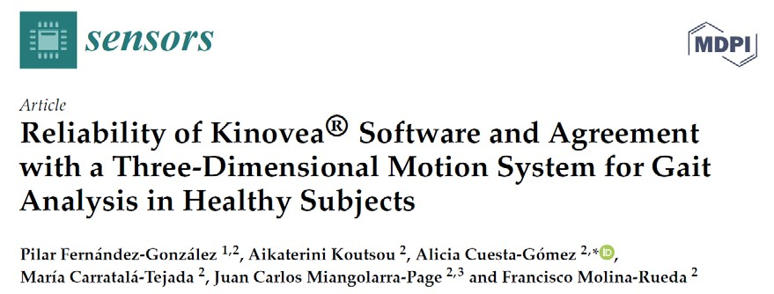
Fiabilidad
Gráfico obtenido para la fiabilidad intraobservador (sesión 1 vs. sesión 2)
Variable: posición de la cadera en la fase de contacto inicial Instrumento: Kinovea Software
Interpretación: la magnitud de desacuerdo entre las sesiones es de ± 5°. Se trata de un error de medida
Importante utilidad en el ámbito clínico

Slide 10
Validez de contenido – content validity
Validez de apariencia – Face validity
Validez de constructo – construct validity
Validez
Validez estructural – structural validity → para instrumentos con subescalas
Prueba de hipótesis - Hypotheses testing
Validez transcultural – cross-cultural validity → para instrumentos traducidos a otros idiomas
Validez de criterio – criterion validity

Slide 11
Validez
Evalúa el grado en el que un instrumento mide el constructo que pretende puntuar
Contenido: grado en el que el contenido del instrumento refleja el constructo que pretende evaluar - Validez de Apariencia (ídem validez de contenido)
Constructo: grado en que las puntuaciones de un instrumento son coherentes con las hipótesis de evaluación (relación interna, relación con otros instrumentos, diferencias entre grupos)
Estructural (ídem validez de constructo: relación interna de las secciones de la escala)
Prueba de hipótesis (ídem validez de constructo: relación con otros constructos)
Transcultural. Contenido traducido o adaptado culturalmente refleja adecuadamente el contenido original
Criterio: adecuación de las puntuaciones de un instrumento respecto a una prueba de referencia “gold standard”

Slide 12
Validez
Interpretación estadística: Coeficiente de correlación de y de Spearman
Estimación del valor “r” / “rho”: entre -1 y 1
Correlación negativa: las escalas puntúan de forma inversa. Ej.: Berg Balance Scale (BBS) vs. Wisconsin Gait Scale (WGS). La puntuación máxima de la BBS significa buen equilibrio; puntuación máxima en la WGS significa peor patrón de marcha
Correlación positiva: las escalas puntúan en el mismo sentido. Ej.: BBS vs. Tinetti. En ambas escalas la máxima puntuación significa buen funcionamiento
Valores: ≥ 0,80 excelente; 0,50-0,79 moderado; 0-0,49 pobre

Slide 13
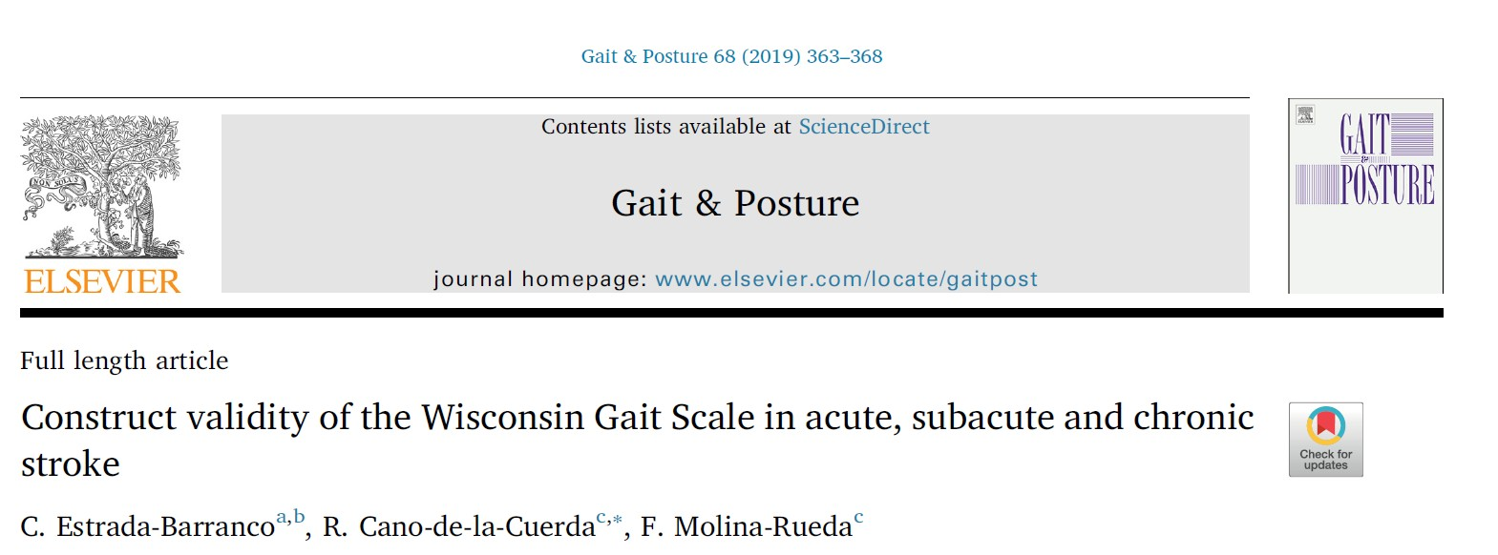
Validez
Objetivo del trabajo: estudiar la validez de constructo de la escala WGS en pacientes con ictus crónico
Constructos: marcha, equilibrio y funcionalidad Resultados: WGS vs. BBS → r = -0,908; IC95% (-0,94)-(-0,86)

Slide 14
Sensibilidad
Capacidad de un instrumento para evaluar cambios a lo largo del tiempo
Evaluar la sensibilidad del instrumento de evaluación antes y después de una intervención. Dos formas de cálculo:
Métodos basados en la distribución (distribution-based methods): métodos estadísticos y capacidad de detectar el cambio:
Error estándar de la media y cambio mínimo detectable
Efectos suelo y techo: porcentaje de la muestra que obtuvo las puntuaciones mínimas o máximas posibles, respectivamente. Según varios autores, los efectos de techo y suelo del 20% o más se consideran relevantes

Slide 15
Sensibilidad
Métodos basados en un criterio (anchor-based methods): basado en un criterio externo para determinar si los cambios son clínicamente significativos
Criterio externo: global rating of change (GRC)
Es un instrumento diseñado para cuantificar la mejora o deterioro de los pacientes a lo largo del tiempo. Involucran una sola pregunta que pide al paciente que califique su cambio con respecto a una condición particular durante un período de tiempo específico. Un ejemplo de pregunta podría ser: ¿Con respecto a su dolor lumbar, ¿cómo se describiría ahora en comparación con su primera sesión?
Escala entre -7 (mucho peor) – 0 (sin cambios) – 7 (completa recuperación)
Pequeño cambio (GRC ≤ 3), cambio moderado (3-5), cambio imporante (GRC ≥ 5)
GRC > 3: cambio importante

Slide 16
Sensibilidad
Curvas ROC: representación gráfica de la sensibilidad frente a la especificidad de un instrumento para predecir un umbral de discriminación de acuerdo a un criterio externo. Permiten analizar el rendimiento diagnóstico de un instrumento. Para ello, se analiza el área bajo la curva
Área bajo la curva (AUC): posee un valor comprendido entre 0,5 y 1, donde 1 representa un valor diagnóstico perfecto y 0,5 es una prueba sin capacidad discriminatoria diagnóstica. Si AUC = 0,8 significa que existe un 80% de probabilidad de que el diagnóstico realizado a un enfermo sea correcto

Slide 17
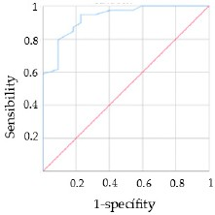
La curva ROC representa la sensibilidad (razón de verdaderos positivos)
y el complementario de la especificidad (razón de falsos positivos) para cada puntuación de una prueba para detectar o predecir una variable resultado (por ejemplo, mejora o no mejora, caída o no caída)
Sensibilidad: capacidad de un punto de corte de una escala para detectar o clasificar los casos positivos de forma correcta (por ejemplo: personas que se han caído o que perciben mejoría - GRC>3), de entre todos los casos positivos disponibles durante la prueba (verdaderos positivos y falsos negativos).
Puedes consultar esta figura en: Estrada-Barranco C, Sanz-Esteban I, Giménez-Mestre MJ, Cano-de-la- Cuerda R, Molina-Rueda F. Predictive Validity of the Postural Assessment Scale for Stroke (PASS) to Classify the Functionality in Stroke Patients: A Retrospective Study. J Clin Med. 2022 Jun 29;11(13):3771. doi: 10.3390/jcm11133771. PMID: 35807054; PMCID: PMC9267227.
Complementario de la especificidad: proporción de falsos positivos para un punto de corte concreto de la escala entre todos los casos negativos de la prueba (verdaderos negativos y falsos positivos).
Los autores tratan de comprobar la capacidad predictiva de la escala PASS respecto a la funcionalidad de los pacientes dado un punto de corte que indica buena o mala funcionalidad.

Slide 18
Consulta: https://www.sralab.org/rehabilitation-measures

Slide 19
GRACIAS POR SU ATENCIÓN
©2022 Autor: Francisco Molina-Rueda
Algunos derechos reservados
Este documento se distribuye bajo la licencia
“Atribución-CompartirIgual 4.0 Internacional” de Creative Commons, disponible en: https://creativecommons.org/licenses/by-sa/4.0/deed.es

Slide 20
Psicometría de los instrumentos de evaluación: fiabilidad, validez y sensibilidad
Contacto: francisco.molina@urjc.es www.investigafisio.com

